Slide 1
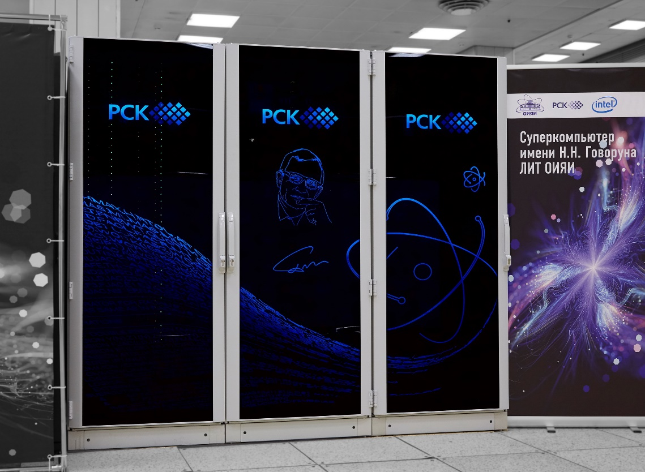
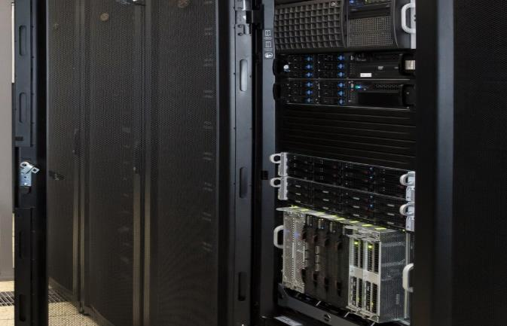
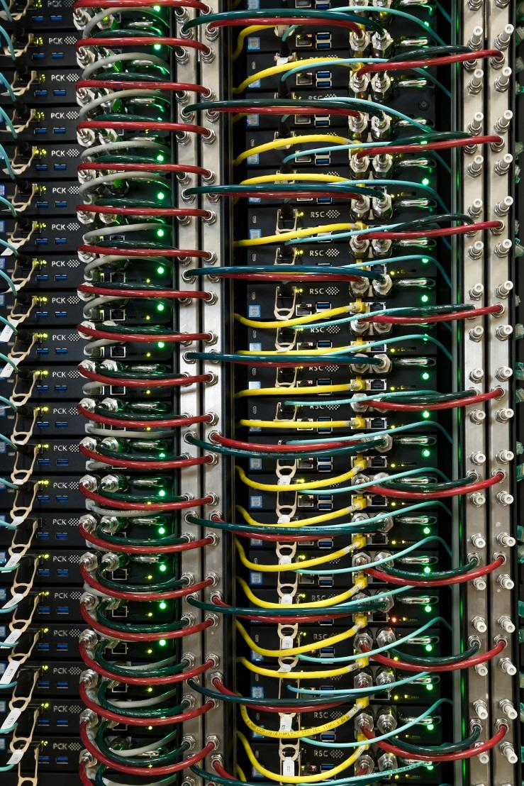
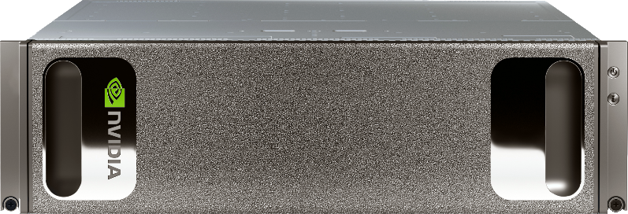
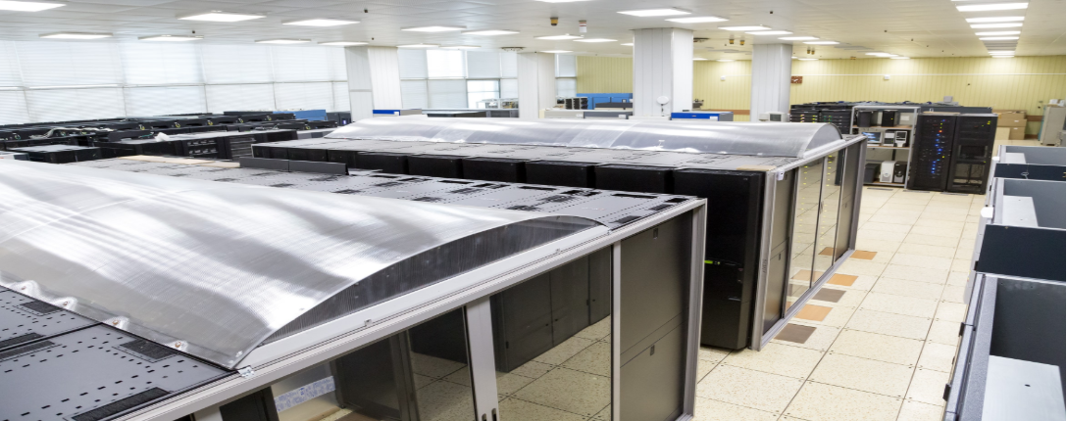
A new service implemented on the HybriLIT platform
Shushanik Torosyan
on behalf of the team
AYSS-2020
9–13 November
Dubna
Notes:
На базе платформы HybriLIT продолжается активная разработка программного обеспечения и сервисов для совместного проекта ЛИТ и ЛРБ по созданию информационной системы (ИС) для анализа поведенческих и патоморфологических изменений в центральной нервной системе (ЦНС) при исследовании воздействия ионизирующего излучения и других факторов на биологические объекты.
Разрабатываемая ИС позволит объединить и структурировать данные различных типов от различных экспериментов и различных экспериментальных групп в единое информационное пространство, способное предоставить как удобство хранения и доступа к данным, так и набор передовых (актуальных) алгоритмических процедур автоматизации анализа данных для решения вопросов, связанных с диагностикой различных заболеваний ЦНС, которые остаются глобально открытыми и недостаточно исследованными, в том числе и на текущем этапе развития медицины.
Разрабатываемая ИС на базе методов машинного и глубокого обучения и нейросетевых подходов позволит обеспечить хранение и доступ к экспериментальным данным в удобной для комплексного статистического анализа форме. Использование в рамках создаваемой ИС нейронных сетей и алгоритмов машинного обучения позволит решить сложные задачи медицинской диагностики и нетривиальные задачи патоморфологов при исследовании гистологических препаратов, снижая временные и энергозатраты и исключая человеческий фактор.
Следствием внедрения этой системы станут систематизация накопленных результатов, выявление скрытых закономерностей, проявляющихся в отклике биологических систем на воздействие поражающих факторов и, как следствие, значительное упрощение и ускорение в постановке диагнозов, особенно на ранних стадиях заболеваний, выработке эффективных методик профилактики и противодействия отрицательным факторам воздействия ионизирующего излучения.

Slide 2



MICC component: HybriLIT platform
Hybrilit Heterogeneous computing platform
Unified software and information environment
GOVORUN Supercomputer
HybriLIT education and testing polygon
CPU-component
Intel® Xeon® Scalable gen 2,
Intel Xeon Phi (KNL), Intel Omni-Path
Intel
Xeon
Intel
Xeon Phi
GPU-component
GPU DGX-1 Volta
(NVIDIA Tesla V100), Intel Omni-Path
Nvidia Tesla K20
Nvidia Tesla K40
Nvidia Tesla K80
Notes:
Суперкомпьютер «Говорун» является гиперконвергентной программно-определяемой системой и обладает уникальными свойствами по гибкости настройки под задачу пользователя, обеспечивая максимально эффективное использование вычислительных ресурсов суперкомпьютера. Для ускорения генерации и реконструкции событий для эксперимента MPD на суперкомпьютере «Говорун» была реализована иерархическая структура работы с данными. События эксперимента MPD генерируются и реконструируются на сверхбыстрой системе хранения данных под управлением файловой системы Lustre, затем передаются на теплые хранилища данных (FS ZFS, EOS) и на долгосрочное хранение на ленточную библиотеку. Используя иерархическую структуру работы с данными, для эксперимента MPD было сгенерировано около 2 миллионов событий. Ускорение расчетов на обновленном суперкомпьютере по отношению к предыдущей конфигурации составило 1.45 раза.
The “Govorun” supercomputer is a hyperconverged software-defined system that has unique properties for flexibility of customizing the user’s job, ensuring the most efficient use of computing resources of the supercomputer. To speed up the simulation and reconstruction of events for the MPD experiment, a hierarchical structure of working with data was implemented on the “Govorun” supercomputer. Events of the MPD experiment are simulated and reconstructed on the ultrafast data storage system under the Lustre file system management with a subsequent transfer to semi-cold storages (FS ZFS, EOS) and to the tape library for long-term storage. About 2 million events were generated for the MPD experiment using the hierarchical structure of working with data. The acceleration of calculations on the upgraded supercomputer in comparison with the previous configuration was 1.45 times.

Slide 3

Software and hardware environment of the HybriLIT platform
VM pool – User Interfaces
Data storage system
VM-UI
(ssh)
VM-UI
(ssh)
VM-UI
(HLIT-VDI)
VM-UI
(HLIT-VDI)
Computation field
VM pool for managing services
GOVORUN Supercomputer
Educational and testing polygon
Ecosystem for ML/DL/HPC
website
GitLab
Unified software and hardware environment
Notes:
Исходя из стремительного развития IT-технологий и запросов пользователей, 14 ноября 2019 года в Лаборатории информационных технологий ОИЯИ состоялись презентация и демонстрация модернизированного суперкомпьютера «Говорун». В результате модернизации производительность CPU компоненты увеличилась в 3 раза, объем сверхбыстрой системы хранения данных увеличился более чем в 2 раза, а скорость ввода/вывода возросла более чем в 5 раз. Cовокупная пиковая производительность суперкомпьютера достигла 860 Tflops для операций с двойной точностью и 1,7 Pflops для операций с одинарной точностью, что в свою очередь, позволило ему занять 10-е место в списке Top50 самых мощных суперкомпьютеров России и стран СНГ.
Based on the rapid development of IT technologies and user requests, on 14 November 2019, a presentation and a demonstration of the modernized “Govorun” supercomputer took place in the Laboratory of Information Technologies of JINR. As a result of the modernization, the performance of the CPU component increased three times, the total capacity of the ultrafast data storage system (UDSS) increased more than two times, the data input/output rate grew more than five times. The total peak performance of the supercomputer reached 860 Tflops for double-precision operations and 1.7 Pflops for single-precision operations, which in turn allowed the CPU component of the “Govorun” supercomputer to take the 10th place in the TOP50 list of the most powerful supercomputers in Russia and the CIS.

Slide 4
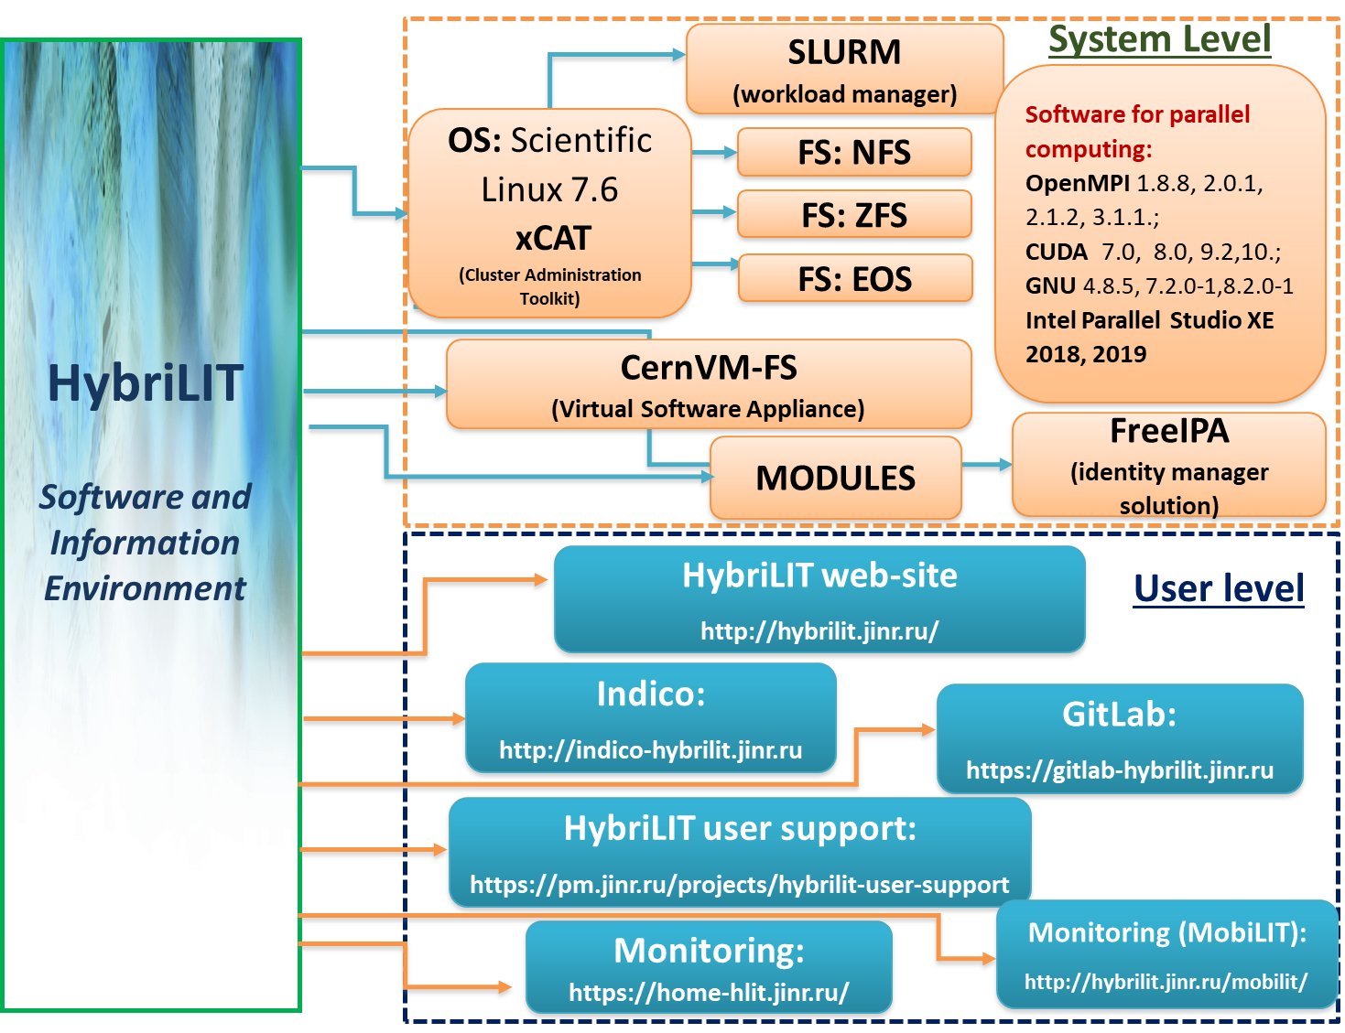
Software and hardware environment of the HybriLIT platform
The unified software and information environment including the unified system level (the operation system, the job scheduler, file systems and software) as well as a set of services allowing users to quickly get the answers to their questions, jointly develop parallel applications, receive information about conferences, seminars and meetings dedicated to parallel programming technologies.
Notes:
Исходя из стремительного развития IT-технологий и запросов пользователей, 14 ноября 2019 года в Лаборатории информационных технологий ОИЯИ состоялись презентация и демонстрация модернизированного суперкомпьютера «Говорун». В результате модернизации производительность CPU компоненты увеличилась в 3 раза, объем сверхбыстрой системы хранения данных увеличился более чем в 2 раза, а скорость ввода/вывода возросла более чем в 5 раз. Cовокупная пиковая производительность суперкомпьютера достигла 860 Tflops для операций с двойной точностью и 1,7 Pflops для операций с одинарной точностью, что в свою очередь, позволило ему занять 10-е место в списке Top50 самых мощных суперкомпьютеров России и стран СНГ.
Based on the rapid development of IT technologies and user requests, on 14 November 2019, a presentation and a demonstration of the modernized “Govorun” supercomputer took place in the Laboratory of Information Technologies of JINR. As a result of the modernization, the performance of the CPU component increased three times, the total capacity of the ultrafast data storage system (UDSS) increased more than two times, the data input/output rate grew more than five times. The total peak performance of the supercomputer reached 860 Tflops for double-precision operations and 1.7 Pflops for single-precision operations, which in turn allowed the CPU component of the “Govorun” supercomputer to take the 10th place in the TOP50 list of the most powerful supercomputers in Russia and the CIS.

Slide 5
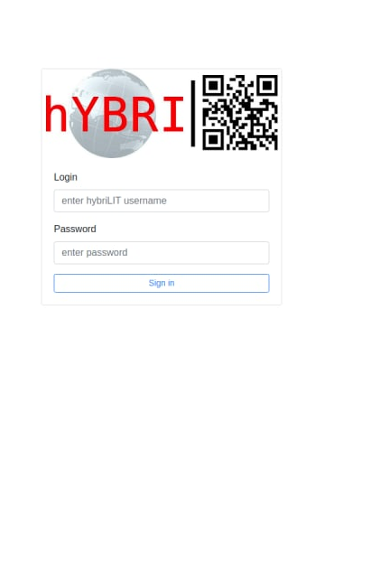
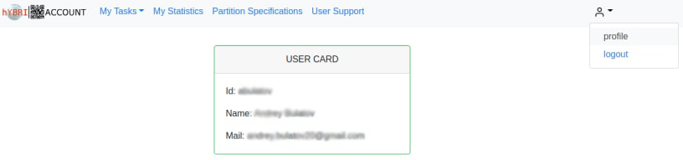
HybriLIT User Account: Description
Increasing number of users arises the need to develop a special service aimed at containing the main info about the system
A service that allows to work in the browser instead of using several services and save time
Information amount is too high and too distributed among other services
Different teams of users cannot be fully supported
Notes:
Исходя из стремительного развития IT-технологий и запросов пользователей, 14 ноября 2019 года в Лаборатории информационных технологий ОИЯИ состоялись презентация и демонстрация модернизированного суперкомпьютера «Говорун». В результате модернизации производительность CPU компоненты увеличилась в 3 раза, объем сверхбыстрой системы хранения данных увеличился более чем в 2 раза, а скорость ввода/вывода возросла более чем в 5 раз. Cовокупная пиковая производительность суперкомпьютера достигла 860 Tflops для операций с двойной точностью и 1,7 Pflops для операций с одинарной точностью, что в свою очередь, позволило ему занять 10-е место в списке Top50 самых мощных суперкомпьютеров России и стран СНГ.
Based on the rapid development of IT technologies and user requests, on 14 November 2019, a presentation and a demonstration of the modernized “Govorun” supercomputer took place in the Laboratory of Information Technologies of JINR. As a result of the modernization, the performance of the CPU component increased three times, the total capacity of the ultrafast data storage system (UDSS) increased more than two times, the data input/output rate grew more than five times. The total peak performance of the supercomputer reached 860 Tflops for double-precision operations and 1.7 Pflops for single-precision operations, which in turn allowed the CPU component of the “Govorun” supercomputer to take the 10th place in the TOP50 list of the most powerful supercomputers in Russia and the CIS.

Slide 6
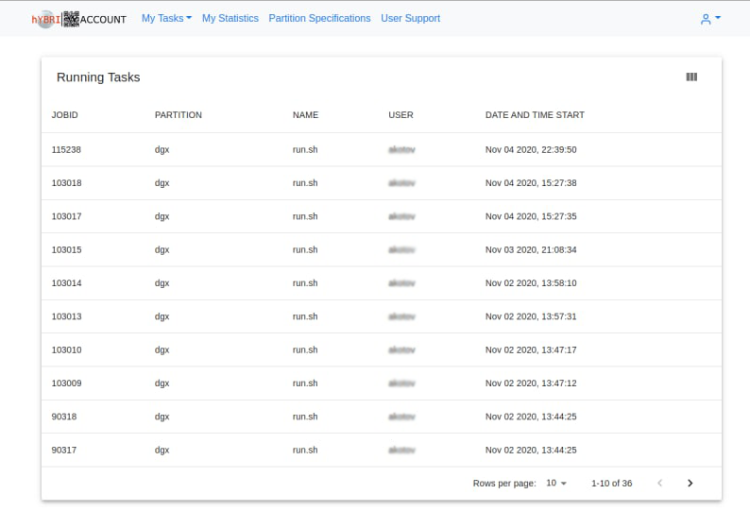
HybriLIT User Account: User Tasks
Notes:
Исходя из стремительного развития IT-технологий и запросов пользователей, 14 ноября 2019 года в Лаборатории информационных технологий ОИЯИ состоялись презентация и демонстрация модернизированного суперкомпьютера «Говорун». В результате модернизации производительность CPU компоненты увеличилась в 3 раза, объем сверхбыстрой системы хранения данных увеличился более чем в 2 раза, а скорость ввода/вывода возросла более чем в 5 раз. Cовокупная пиковая производительность суперкомпьютера достигла 860 Tflops для операций с двойной точностью и 1,7 Pflops для операций с одинарной точностью, что в свою очередь, позволило ему занять 10-е место в списке Top50 самых мощных суперкомпьютеров России и стран СНГ.
Based on the rapid development of IT technologies and user requests, on 14 November 2019, a presentation and a demonstration of the modernized “Govorun” supercomputer took place in the Laboratory of Information Technologies of JINR. As a result of the modernization, the performance of the CPU component increased three times, the total capacity of the ultrafast data storage system (UDSS) increased more than two times, the data input/output rate grew more than five times. The total peak performance of the supercomputer reached 860 Tflops for double-precision operations and 1.7 Pflops for single-precision operations, which in turn allowed the CPU component of the “Govorun” supercomputer to take the 10th place in the TOP50 list of the most powerful supercomputers in Russia and the CIS.

Slide 7
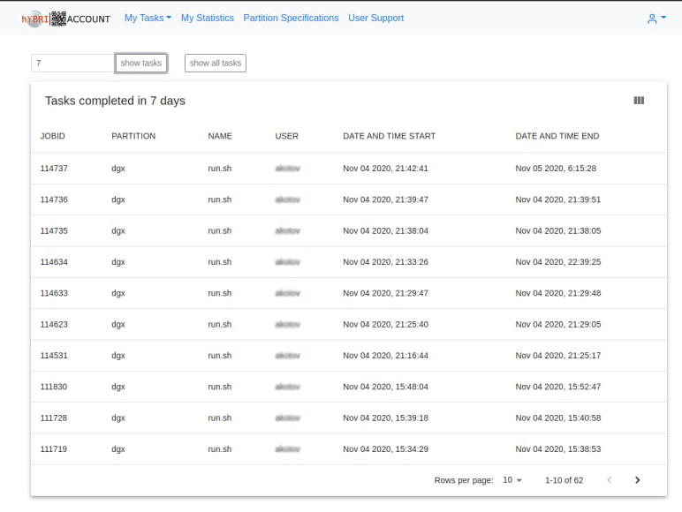
HybriLIT User Account: User Tasks
User can checkout their tasks history for a period of time (e.g. 7 days as shown here).
This helps users to keep track of their own activity and have basic statistics.
Notes:
Исходя из стремительного развития IT-технологий и запросов пользователей, 14 ноября 2019 года в Лаборатории информационных технологий ОИЯИ состоялись презентация и демонстрация модернизированного суперкомпьютера «Говорун». В результате модернизации производительность CPU компоненты увеличилась в 3 раза, объем сверхбыстрой системы хранения данных увеличился более чем в 2 раза, а скорость ввода/вывода возросла более чем в 5 раз. Cовокупная пиковая производительность суперкомпьютера достигла 860 Tflops для операций с двойной точностью и 1,7 Pflops для операций с одинарной точностью, что в свою очередь, позволило ему занять 10-е место в списке Top50 самых мощных суперкомпьютеров России и стран СНГ.
Based on the rapid development of IT technologies and user requests, on 14 November 2019, a presentation and a demonstration of the modernized “Govorun” supercomputer took place in the Laboratory of Information Technologies of JINR. As a result of the modernization, the performance of the CPU component increased three times, the total capacity of the ultrafast data storage system (UDSS) increased more than two times, the data input/output rate grew more than five times. The total peak performance of the supercomputer reached 860 Tflops for double-precision operations and 1.7 Pflops for single-precision operations, which in turn allowed the CPU component of the “Govorun” supercomputer to take the 10th place in the TOP50 list of the most powerful supercomputers in Russia and the CIS.

Slide 8
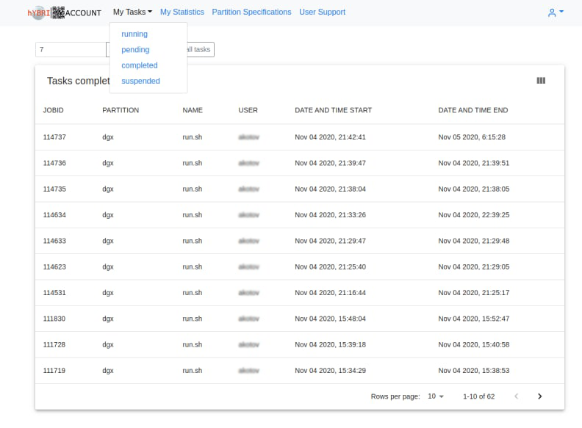
HybriLIT User Account: User Tasks
User can checkout their tasks with different “status” which include:
running
pending
completed
suspended
Notes:
Исходя из стремительного развития IT-технологий и запросов пользователей, 14 ноября 2019 года в Лаборатории информационных технологий ОИЯИ состоялись презентация и демонстрация модернизированного суперкомпьютера «Говорун». В результате модернизации производительность CPU компоненты увеличилась в 3 раза, объем сверхбыстрой системы хранения данных увеличился более чем в 2 раза, а скорость ввода/вывода возросла более чем в 5 раз. Cовокупная пиковая производительность суперкомпьютера достигла 860 Tflops для операций с двойной точностью и 1,7 Pflops для операций с одинарной точностью, что в свою очередь, позволило ему занять 10-е место в списке Top50 самых мощных суперкомпьютеров России и стран СНГ.
Based on the rapid development of IT technologies and user requests, on 14 November 2019, a presentation and a demonstration of the modernized “Govorun” supercomputer took place in the Laboratory of Information Technologies of JINR. As a result of the modernization, the performance of the CPU component increased three times, the total capacity of the ultrafast data storage system (UDSS) increased more than two times, the data input/output rate grew more than five times. The total peak performance of the supercomputer reached 860 Tflops for double-precision operations and 1.7 Pflops for single-precision operations, which in turn allowed the CPU component of the “Govorun” supercomputer to take the 10th place in the TOP50 list of the most powerful supercomputers in Russia and the CIS.

Slide 9
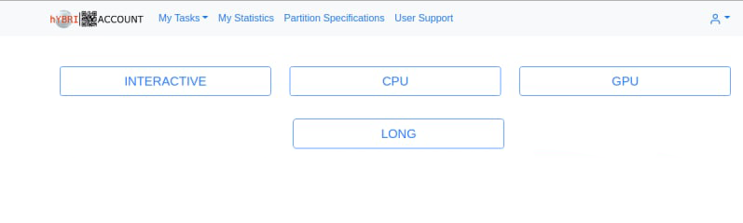
HybriLIT User Account: Partitions
If you need some other positions to be shown in this section,
please let me know
TBD
Notes:
Исходя из стремительного развития IT-технологий и запросов пользователей, 14 ноября 2019 года в Лаборатории информационных технологий ОИЯИ состоялись презентация и демонстрация модернизированного суперкомпьютера «Говорун». В результате модернизации производительность CPU компоненты увеличилась в 3 раза, объем сверхбыстрой системы хранения данных увеличился более чем в 2 раза, а скорость ввода/вывода возросла более чем в 5 раз. Cовокупная пиковая производительность суперкомпьютера достигла 860 Tflops для операций с двойной точностью и 1,7 Pflops для операций с одинарной точностью, что в свою очередь, позволило ему занять 10-е место в списке Top50 самых мощных суперкомпьютеров России и стран СНГ.
Based on the rapid development of IT technologies and user requests, on 14 November 2019, a presentation and a demonstration of the modernized “Govorun” supercomputer took place in the Laboratory of Information Technologies of JINR. As a result of the modernization, the performance of the CPU component increased three times, the total capacity of the ultrafast data storage system (UDSS) increased more than two times, the data input/output rate grew more than five times. The total peak performance of the supercomputer reached 860 Tflops for double-precision operations and 1.7 Pflops for single-precision operations, which in turn allowed the CPU component of the “Govorun” supercomputer to take the 10th place in the TOP50 list of the most powerful supercomputers in Russia and the CIS.

Slide 10
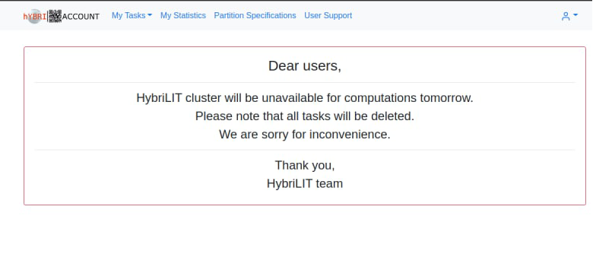
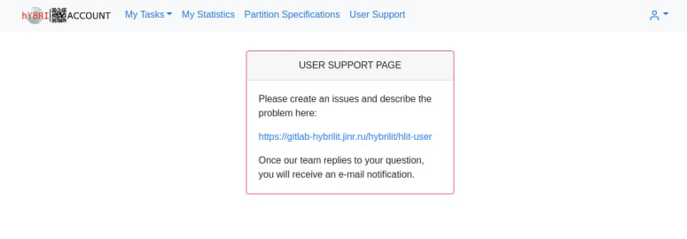
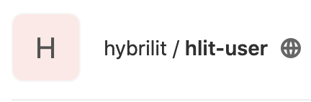
HybriLIT User Account: News and Support
User Support page re-directs you to the Gitlab project:
where users can report their problem or request help.
Once the team responds to the request, users receive an e-mail notification.
Notes:
Исходя из стремительного развития IT-технологий и запросов пользователей, 14 ноября 2019 года в Лаборатории информационных технологий ОИЯИ состоялись презентация и демонстрация модернизированного суперкомпьютера «Говорун». В результате модернизации производительность CPU компоненты увеличилась в 3 раза, объем сверхбыстрой системы хранения данных увеличился более чем в 2 раза, а скорость ввода/вывода возросла более чем в 5 раз. Cовокупная пиковая производительность суперкомпьютера достигла 860 Tflops для операций с двойной точностью и 1,7 Pflops для операций с одинарной точностью, что в свою очередь, позволило ему занять 10-е место в списке Top50 самых мощных суперкомпьютеров России и стран СНГ.
Based on the rapid development of IT technologies and user requests, on 14 November 2019, a presentation and a demonstration of the modernized “Govorun” supercomputer took place in the Laboratory of Information Technologies of JINR. As a result of the modernization, the performance of the CPU component increased three times, the total capacity of the ultrafast data storage system (UDSS) increased more than two times, the data input/output rate grew more than five times. The total peak performance of the supercomputer reached 860 Tflops for double-precision operations and 1.7 Pflops for single-precision operations, which in turn allowed the CPU component of the “Govorun” supercomputer to take the 10th place in the TOP50 list of the most powerful supercomputers in Russia and the CIS.

Slide 11
HybriLIT User Account: User Statistics
TBD
Notes:
Исходя из стремительного развития IT-технологий и запросов пользователей, 14 ноября 2019 года в Лаборатории информационных технологий ОИЯИ состоялись презентация и демонстрация модернизированного суперкомпьютера «Говорун». В результате модернизации производительность CPU компоненты увеличилась в 3 раза, объем сверхбыстрой системы хранения данных увеличился более чем в 2 раза, а скорость ввода/вывода возросла более чем в 5 раз. Cовокупная пиковая производительность суперкомпьютера достигла 860 Tflops для операций с двойной точностью и 1,7 Pflops для операций с одинарной точностью, что в свою очередь, позволило ему занять 10-е место в списке Top50 самых мощных суперкомпьютеров России и стран СНГ.
Based on the rapid development of IT technologies and user requests, on 14 November 2019, a presentation and a demonstration of the modernized “Govorun” supercomputer took place in the Laboratory of Information Technologies of JINR. As a result of the modernization, the performance of the CPU component increased three times, the total capacity of the ultrafast data storage system (UDSS) increased more than two times, the data input/output rate grew more than five times. The total peak performance of the supercomputer reached 860 Tflops for double-precision operations and 1.7 Pflops for single-precision operations, which in turn allowed the CPU component of the “Govorun” supercomputer to take the 10th place in the TOP50 list of the most powerful supercomputers in Russia and the CIS.

Slide 12
HybriLIT User Account: System Load
TBD
Notes:
Исходя из стремительного развития IT-технологий и запросов пользователей, 14 ноября 2019 года в Лаборатории информационных технологий ОИЯИ состоялись презентация и демонстрация модернизированного суперкомпьютера «Говорун». В результате модернизации производительность CPU компоненты увеличилась в 3 раза, объем сверхбыстрой системы хранения данных увеличился более чем в 2 раза, а скорость ввода/вывода возросла более чем в 5 раз. Cовокупная пиковая производительность суперкомпьютера достигла 860 Tflops для операций с двойной точностью и 1,7 Pflops для операций с одинарной точностью, что в свою очередь, позволило ему занять 10-е место в списке Top50 самых мощных суперкомпьютеров России и стран СНГ.
Based on the rapid development of IT technologies and user requests, on 14 November 2019, a presentation and a demonstration of the modernized “Govorun” supercomputer took place in the Laboratory of Information Technologies of JINR. As a result of the modernization, the performance of the CPU component increased three times, the total capacity of the ultrafast data storage system (UDSS) increased more than two times, the data input/output rate grew more than five times. The total peak performance of the supercomputer reached 860 Tflops for double-precision operations and 1.7 Pflops for single-precision operations, which in turn allowed the CPU component of the “Govorun” supercomputer to take the 10th place in the TOP50 list of the most powerful supercomputers in Russia and the CIS.

Slide 13
Thank you for attention!
HETEROGENEOUS PLATFORM HYBRILIT IN LIT JINR:
http://hlit.jinr.ru
Notes:
На базе платформы HybriLIT продолжается активная разработка программного обеспечения и сервисов для совместного проекта ЛИТ и ЛРБ по созданию информационной системы (ИС) для анализа поведенческих и патоморфологических изменений в центральной нервной системе (ЦНС) при исследовании воздействия ионизирующего излучения и других факторов на биологические объекты.
Разрабатываемая ИС позволит объединить и структурировать данные различных типов от различных экспериментов и различных экспериментальных групп в единое информационное пространство, способное предоставить как удобство хранения и доступа к данным, так и набор передовых (актуальных) алгоритмических процедур автоматизации анализа данных для решения вопросов, связанных с диагностикой различных заболеваний ЦНС, которые остаются глобально открытыми и недостаточно исследованными, в том числе и на текущем этапе развития медицины.
Разрабатываемая ИС на базе методов машинного и глубокого обучения и нейросетевых подходов позволит обеспечить хранение и доступ к экспериментальным данным в удобной для комплексного статистического анализа форме. Использование в рамках создаваемой ИС нейронных сетей и алгоритмов машинного обучения позволит решить сложные задачи медицинской диагностики и нетривиальные задачи патоморфологов при исследовании гистологических препаратов, снижая временные и энергозатраты и исключая человеческий фактор.
Следствием внедрения этой системы станут систематизация накопленных результатов, выявление скрытых закономерностей, проявляющихся в отклике биологических систем на воздействие поражающих факторов и, как следствие, значительное упрощение и ускорение в постановке диагнозов, особенно на ранних стадиях заболеваний, выработке эффективных методик профилактики и противодействия отрицательным факторам воздействия ионизирующего излучения.

